Slide 1
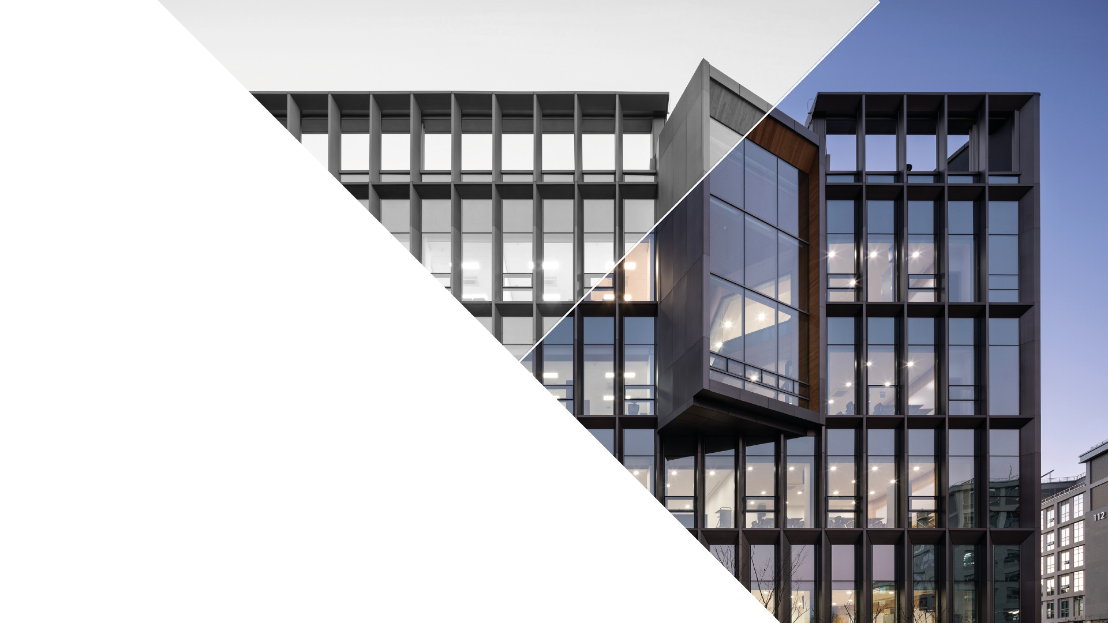

SLAM ++
Feb 17, 2023
CONTACT
Electrical Engineering
1st Engineering Building Room 201
Tel. +82 52 217 3542 Web. http://eche.unist.ac.krAddress

Slide 2
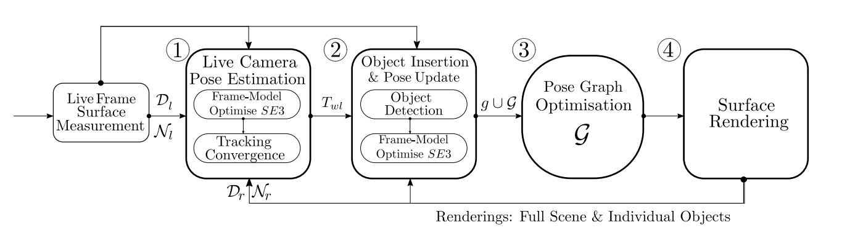

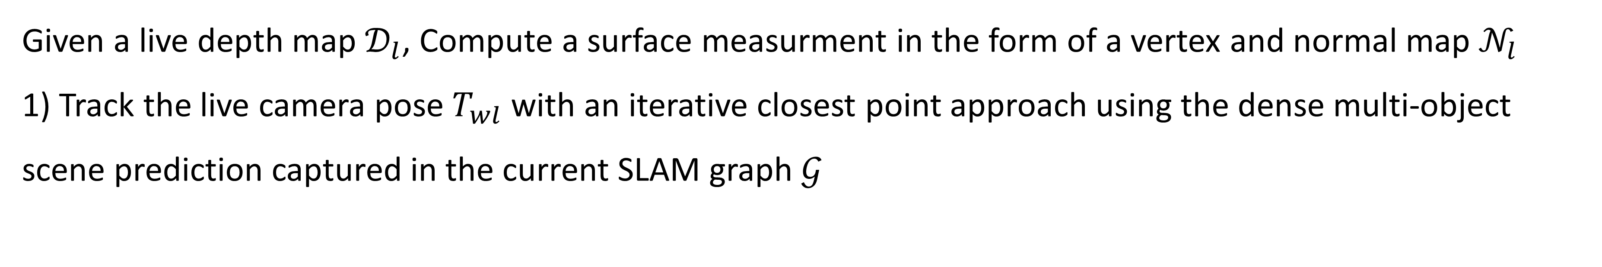
SLAM++ pipeline
Given a live depth map $𝒟_{l}$, Compute a surface measurment in the form of a vertex and normal map $𝒩_{l}$
1) Track the live camera pose $T_{wl}$ with an iterative closest point approach using the dense multi-object scene prediction captured in the current SLAM graph $𝒢$
Notes:
Map의 depth에 대한 정보가 주어졌을 때, 바닥에 대한 측정을 꼭짓점과 map으로 변형
ICP를 통한 밀도 있는 물체 장면 추정을 통해 실시간 카메라의 형상을 Twl을 추정
계속 밀도를 알수 있는 ICP를 활용하는 이유도 물체를 실제 입체처럼 표현하고 싶기 때문

Slide 3
SLAM++ pipeline
2) Attempt to detect objects, previously stored in a database, that are present in the live frame, generating detection candidates with an estimated pose in the scene.
Candidates are first refined or rejected using a second ICP estimation initialized with the detected pose.
Notes:
이전 실시간 카메라 프레임을 통해서 저장된 카메라 포즈와 장면 데이터를 바탕으로 해당 물체의 후보군 생성
카메라 포즈를 바탕으로 두번째 ICP를 진행하여 미리 학습한 물체에 대한 후보군들은 수정되거나 제거된다, 즉 어떤 물체인지 파악

Slide 4
SLAM++ pipeline
3) We add successfully detected object $g$ into the SLAM graph in the form of a object-pose vertex connected to the live estimated camera-pose vertex via a measurement edge.
Notes:
올바르게 파악한 물체 g라고 산정 후 SLAM 그래프에 입력한다.
첫번째 과정에서 물체의 꼭짓점도 함께 계산을 하였는데 이를 활용하여 물체의 꼭짓점이 실시간으로 측정되고 있는 카메라에서의 꼭짓점과 맞도록 한다.

Slide 5
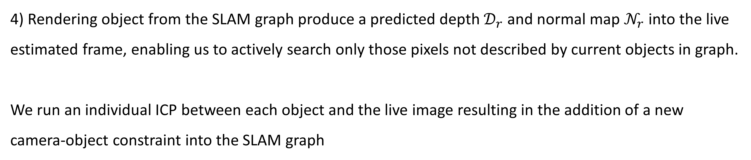
SLAM++ pipeline
4) Rendering object from the SLAM graph produce a predicted depth $𝒟_{r}$ and normal map $𝒩_{r}$ into the live estimated frame, enabling us to actively search only those pixels not described by current objects in graph.
We run an individual ICP between each object and the live image resulting in the addition of a new
camera-object constraint into the SLAM graph
(Camera location, Rotation, Focal point)
Notes:
해당 그래프에서 잘못된 픽셀들을 제거하고자 랜더링을 통해 얻어진 추정 depth Dr과 normal map Nr을 1번과 2번째 프로세스에 제공한다.
또한 각각의 물체 끼리에 대한 ICP를 진행하여 SLAM 맵핑이 잘 진행 될 수 있도록 카메라의 위치, 회전, 초점거리를 새롭게 추가해준다.

Slide 6
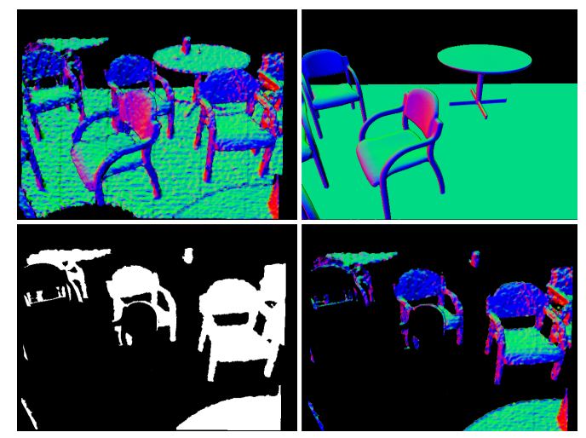
Creating an Object Database
Interactive scanning using KinectFusion (marching cubes)
Real-Time Object Recognition
(top-left) Measured normal map from sensor
(top-right) Predicted view from graph
(bottom-left) Undescribed regions to be searched are in white (bottom-right) Masked normal map used for recognition

Slide 7
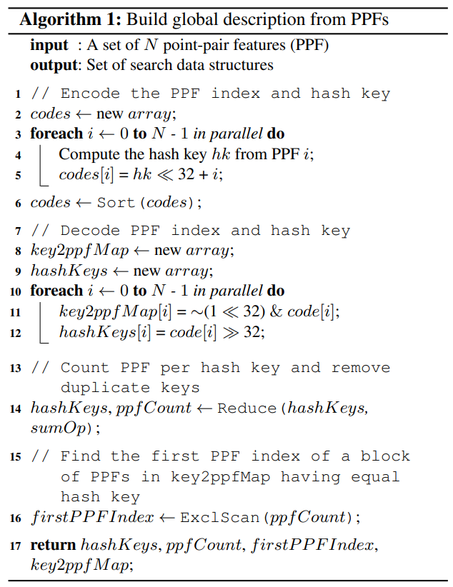
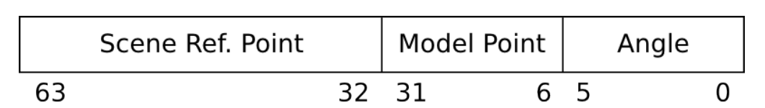
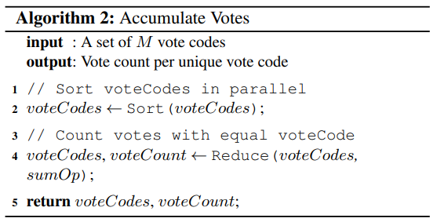
Algorithm

Slide 8
Camera-Model Tracking and Accurate Object Pose Estimation using ICP
1. Camera-Model Tracking
2. Tracking Convergence
3. Tracking for Model Initialization
4. Camera-object Pose Constraints

Slide 9
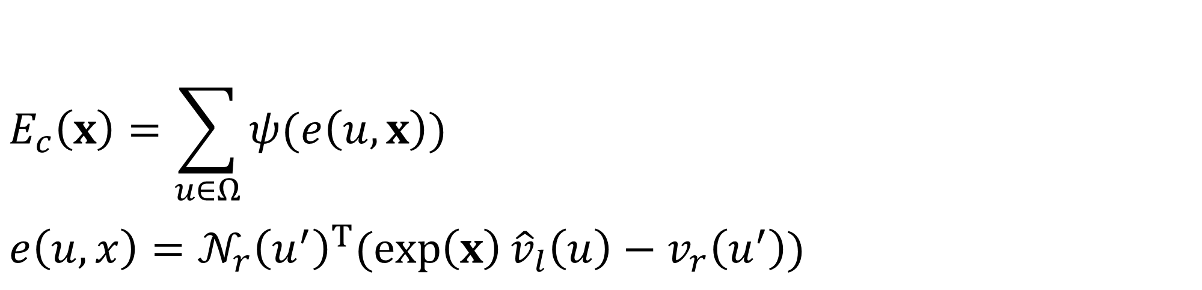
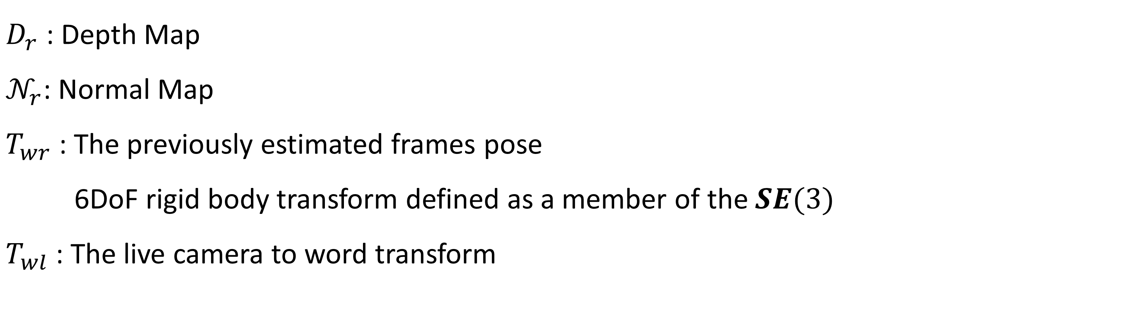
Camera-Model Tracking and Accurate Object Pose Estimation using ICP
Camera-Model Tracking
$D_{r}$ : Depth Map
$𝒩_{r}$: Normal Map
$T_{wr}$ : The previously estimated frames pose
6DoF rigid body transform defined as a member of the $SE(3)$
$T_{wl}$ : The live camera to word transform
Minimize the whole depth Image point-plane metric over all abailable
$$E_{c}\left(x\right)=\sum_{u∈Ω}{ψ(e\left(u,x\right))}$$
$$e\left(u,x\right)=𝒩_{r}{\left(u^{′}\right)}^{T}(\exp\left(x\right){\hat{v}}_{l}\left(u\right)−v_{r}\left(u^{′}\right))$$

Slide 10

Camera-Model Tracking and Accurate Object Pose Estimation using ICP
The current live vertex is transformed into the refrence frame
$${\hat{v}}_{l}\left(u\right)={\tilde{T}}_{rl}^{n}v_{l}\left(u\right)$$
$$v_{l}\left(u\right)=K^{−1}\dot{u}D_{l}\left(u\right)$$
$$v_{r}\left(u^{′}\right)=K^{−1}{\dot{u}}^{′}D_{r}\left(u^{′}\right)$$
$ψ^{′}$ compute the robust penalty function derivative given the currently estimated error
$$\sum_{u∈Ω}{J{\left(u\right)}^{T}J\left(u\right)x=}\sum_{u∈Ω}{ψ^{′}(e)}J\left(u\right)$$
$$J\left(u\right)=\frac{∂e(x,u)}{∂x}$$
Notes:
물체를 맞추는 ICP를 진행할 때 각 물체의 꼭짓점 구하기
프사이 프라임을 활용하여 좀더 물체를 robust 하고 error 추정을 위해 활용

Slide 11
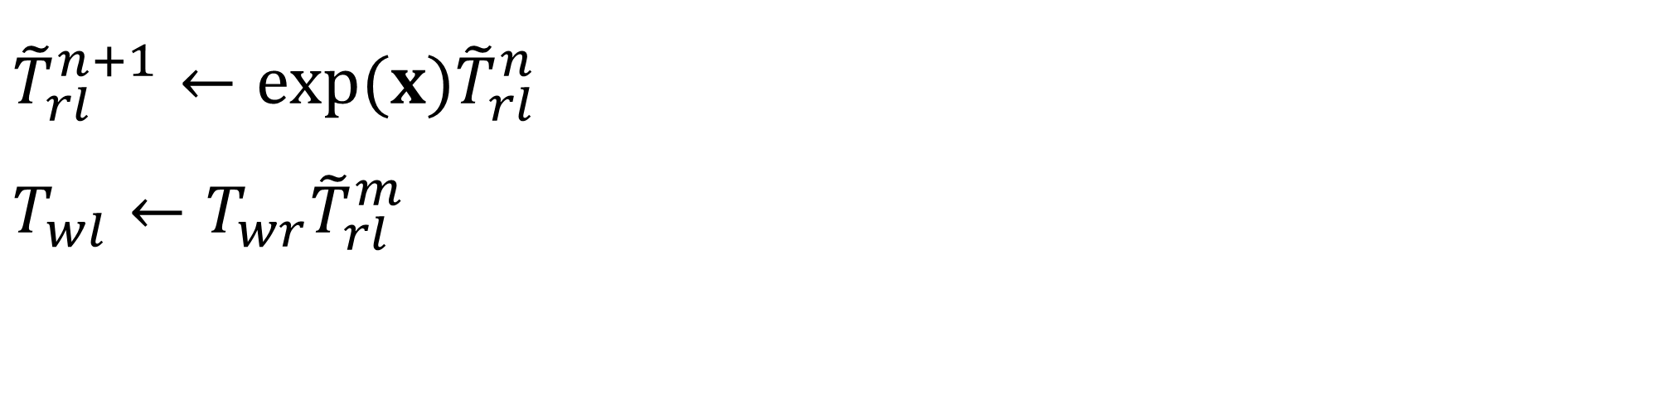
Camera-Model Tracking and Accurate Object Pose Estimation using ICP
Estimate live camera pose $T_{wl}$
$${\tilde{T}}_{rl}^{n+1}←exp⁡(x){\tilde{T}}_{rl}^{n}$$
$$T_{wl}←T_{wr}{\tilde{T}}_{rl}^{m}$$
Notes:
최종적으로 이전의 포즈를 바탕으로 현재 Pose와 병합을 하는 ICP를 진행

Slide 12
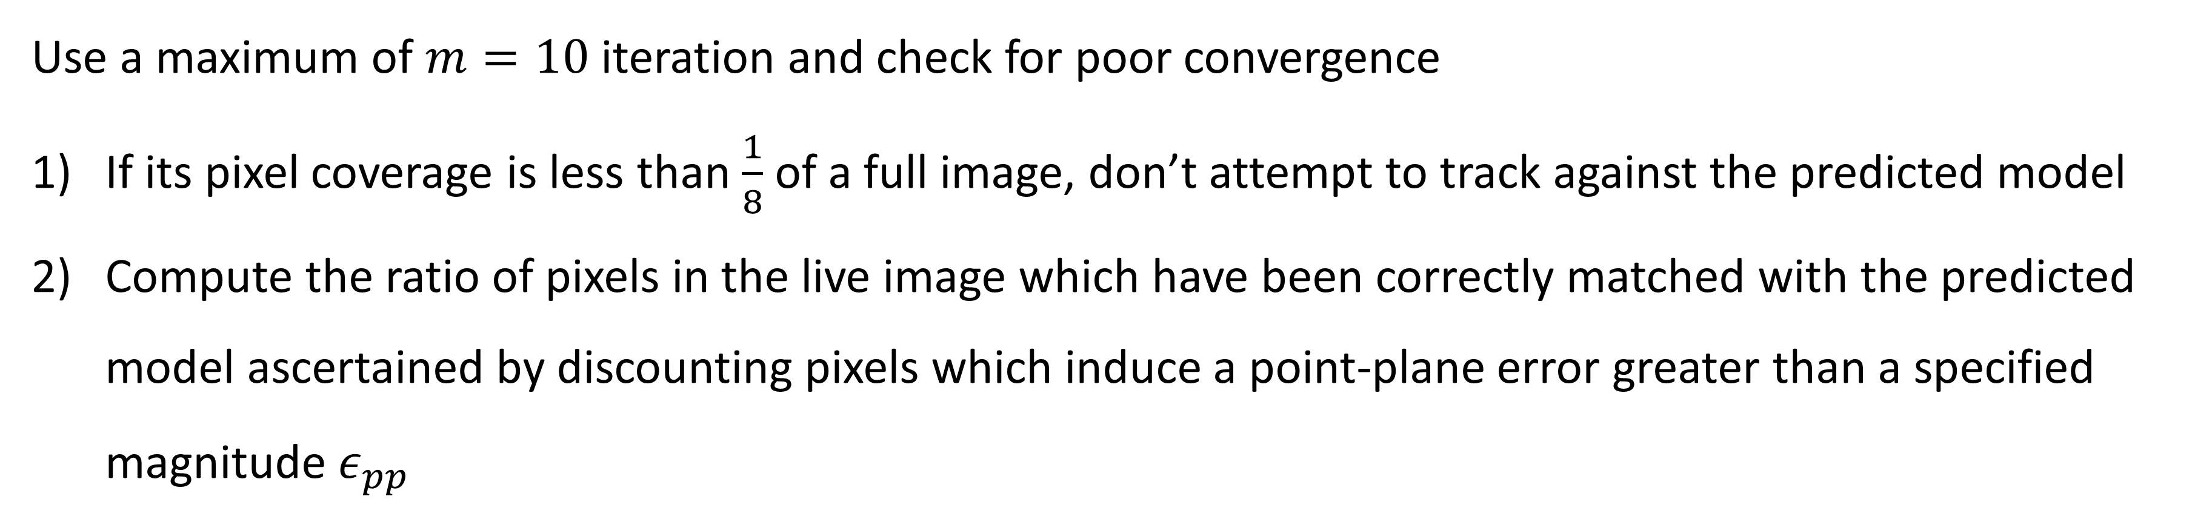
Camera-Model Tracking and Accurate Object Pose Estimation using ICP
Tracking Convergence
Use a maximum of $m=10$ iteration and check for poor convergence
If its pixel coverage is less than $\frac{1}{8}$ of a full image, don’t attempt to track against the predicted model
Compute the ratio of pixels in the live image which have been correctly matched with the predicted model ascertained by discounting pixels which induce a point-plane error greater than a specified magnitude $ε_{pp}$
Notes:
10회를 산정하고 계속 반복하면서 잘못된 병합을 확인함
말일 픽셀이 전체 이미지의 1/8 보다 적게 병합 되었다면, 예측된 회차는 이용하지 않음
최적화 후 실제 모듈과 각 픽셀을 비율적으로 보았을때, 앱실론 pp보다 낮은, 즉 잘못된 픽셀들 제거

Slide 13
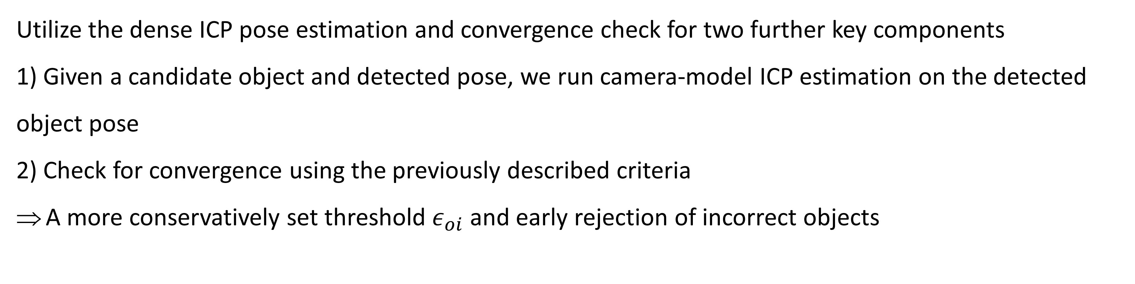
Camera-Model Tracking and Accurate Object Pose Estimation using ICP
Tracking for Model Initialization
Utilize the dense ICP pose estimation and convergence check for two further key components
1) Given a candidate object and detected pose, we run camera-model ICP estimation on the detected object pose
2) Check for convergence using the previously described criteria
A more conservatively set threshold $ε_{oi}$ and early rejection of incorrect objects
Camera-object Pose Constraints
Run the dense ICP estimate between the live frame and each model object currently visible in the frame
Notes:
ICP를 활용하여 모델 병합을 시도하는데 두가지 중요한 컴포넌트가 필요함
첫번째로는 주어진 후보 물체의 측정된 포즈에서 ICP를 돌려 현재 모델이 주어진 후보 물체인지 파악
두번째로는 이전에 설명된 기준을 바탕으로 병합되는지 확인함. (Tracking Convergence)
적절한 한계를 정해주면 조금 더 빠르게 올바르지 못한 물체를 파악할 수 있음.
카메라 와 object 간의 자세 추정
ICP를 활용하여 현재 실시간 프레임에 보이는 물체 위치 추정

Slide 14
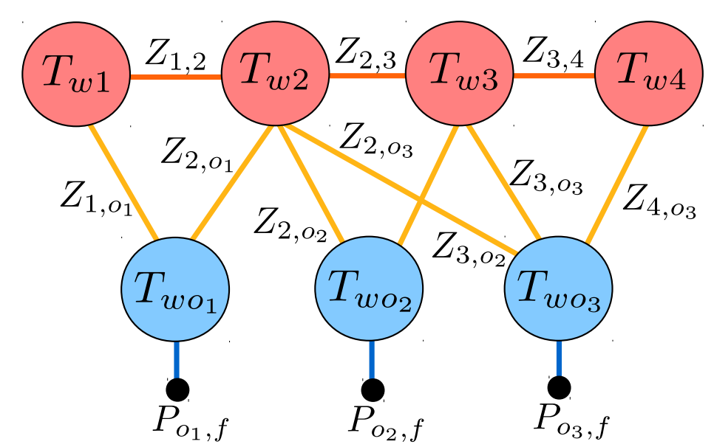
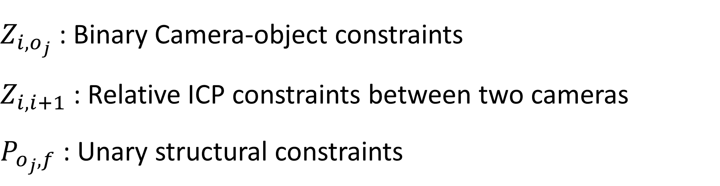

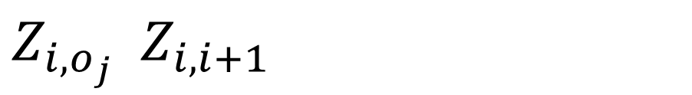



Graph Optimization
$o_{j}$ : Observation of the object ex) $o_{1},o_{2},o_{3}$
$$T_{wi}$$
: The poses of moving camera over four times step
$$T_{wo_{j}}$$
: The poses of three static objects in the world
$Z_{i, o_{j}}$ : Binary Camera-object constraints
$Z_{i, i+1}$ : Relative ICP constraints between two cameras
$P_{o_{j}, f}$ : Unary structural constraints
$$T_{wi}$$
$$T_{wo_{j}}$$
Modified during the optimization
Measurements , constants
$$Z_{i, o_{j}} { Z}_{i, i+1}$$
Notes:
Oj는 관측했던 물체의 종류
Twi는 4번의 다른 카메라 관측 횟수
Twoj는 world coordinate에 존재하는 정적인 3개지 물체
Zioj 는 이중 카메라로 각각의 파악하고 있는 물체를 나타냄
Zii+1는 ICP로 두 카메라 간의 차이를 매꿔줄 차이
Pojf 하나로 형체가 형성된 물체

Slide 15
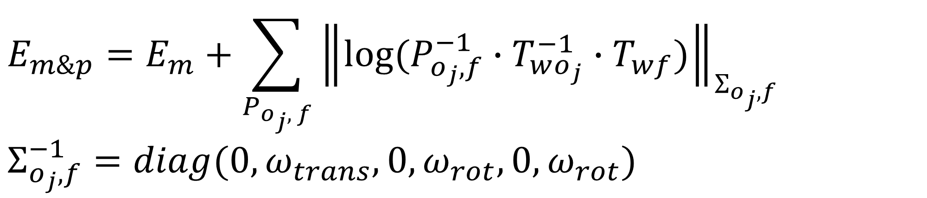
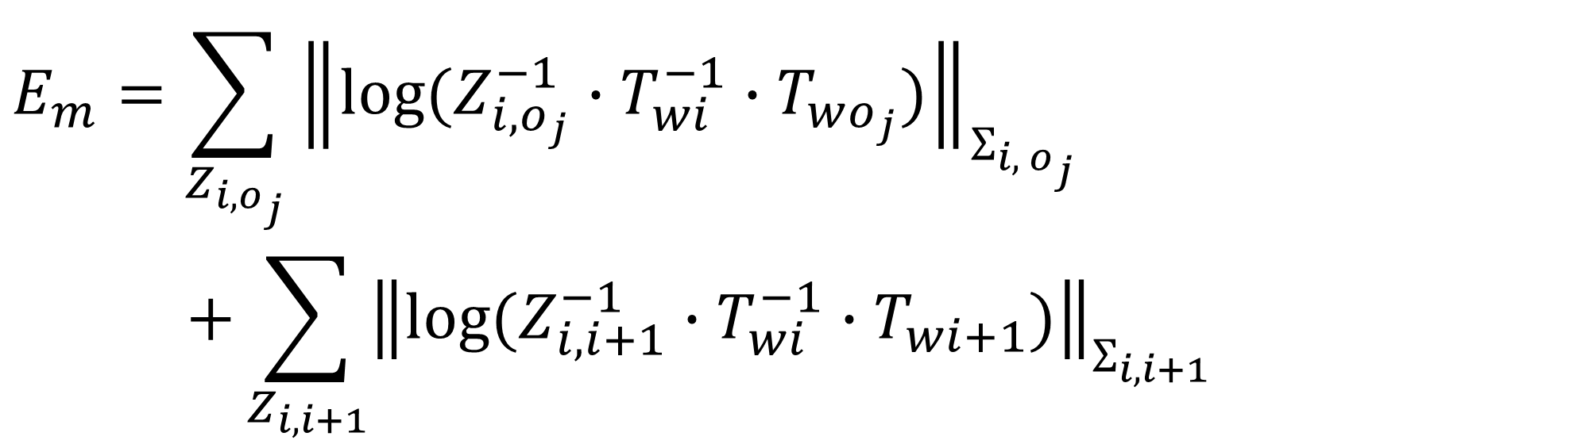
Graph Optimization
Minimize the sum over all measurement constraints
$$E_{m}=\sum_{Z_{i, o_{j}}}{{\left\|log⁡(Z_{i, o_{j}}^{−1}∙T_{wi}^{−1}∙T_{wo_{j}})\right\|}_{Ʃ_{i, o_{j}}}}$$
$$+\sum_{Z_{i, i+1}}{{\left\|log⁡(Z_{i, i+1}^{−1}∙T_{wi}^{−1}∙T_{wi+1})\right\|}_{Ʃ_{i, i+1}}}$$
All variables and measurements have 6DoF and are represented as member of SE(3)
Using ICP method to match and make it as Objects
Including Structural Priors
To improve the robustness and accuracy of the optimization problem
$$E_{m\&p}=E_{m}+\sum_{P_{o_{j}, f}}{{\left\|log⁡(P_{o_{j}, f}^{−1}∙T_{wo_{j}}^{−1}∙T_{wf})\right\|}_{Ʃ_{o_{j}, f}}}$$
$$Ʃ_{o_{j}, f}^{−1}=diag(0, ω_{trans},0,ω_{rot},0,ω_{rot})$$
Notes:
각 measurements는 6DoF에서 SE(3)에 속해 있다.
해당 과정의 변수들을 이전단계의 ICP과정을 통해서 구한 값들이며 이를 최소화 하는 것이 목표임.
추가적으로 여러 정보들을 바탕으로 해당 그래프 최적화를 위해 활용

Slide 16
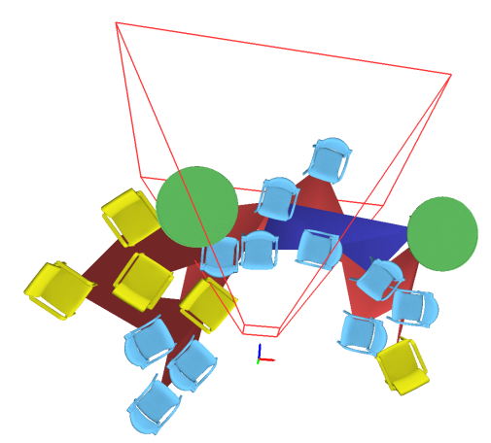
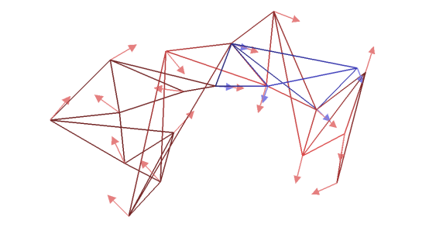
Relocalization
When camera tracking is lost the system enters a relocalization mode
Considering both the local and long-term graphs as sets of oriented points in a mesh
When it contains at least 3 objects it is matched against previously tracked long-term graph
: local graph
: a long-term graph
<Scene with objects and camera frustum>
<Oriented points extracted for matching>
Notes:
Frustum : 절단한 면
Relocalization mode 를 통해서 local 적으로 본 상황과 이전에 오랫 동안 측정한 것과 비교하면서 그래프를 그림
Local graph와 a long –term graph는 모두 방향성을 가진 점들의 뭉치라고 생각함
만일 3개의 오브젝트가 같다고 보았을때 local map 을 기존 map 과 병합

Slide 17
Results
4.1 Loop Closure
4.2 Large Scale Mapping
4.3 Moved Object Detection
4.4 Augmented Reality with Objects
Notes:
4.1 loop closure 2:29

Slide 18
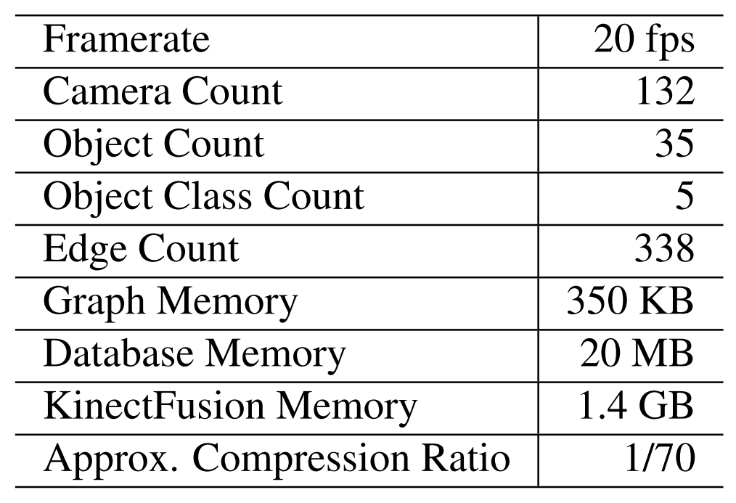
Results
4.5 System Statistics
Compare memory footprint of SLAM++ with KinectFusion for same volume (assuming 4 Bytes/voxel, 128 voxels/m)
Notes:
Memory footprint => 메모리 사용량

Slide 19
Problem & Solution
Robust local feature/matching is absolutely necessary for lighting, weather, and viewpoint changes
If there is a way to complement the problem through the combination of Lidar and Camera
Don't know how to make outdoor DB efficient
Design a large map by connecting small maps with a reset
Collecting each data set to create a map on the server
Notes:
조명, 날씨, 시점변화에 robust하다고 자신있게 내놓을만한 local feature / matching방법론도 없고, DB update policy에 대한 de-facto 방법론도 아직 없다. 그렇기 때문에 현재 단계에서는 DB를 조명 단위로, 날씨 단위로, 여러 시점에서 데이터를 수집해서 촘촘하게 만들어놔야한다.
실외 DB를 효율적으로 만드는 방법을 모른다. 작게는 빌딩에서부터 크게는 도시나 나라단위로 스케일이 커질 수 있다. 당연히 mobile device 하나로는 메모리에 이 큰 공간의 map 정보를 담을 수 없기 떄문에 해당 문제를 해결하기 위한 리셋 방법과 큰 맵을 서버를 통해 만드는 방법이 필요함.

Slide 20
THANK YOU

